Slide 1
МБДОУ детский сад №11 города Белово
«Осенняя прогулка»
Воспитатель: Крысова Олеся Сергеевна

Slide 3
Цель:
Укрепление здоровья, развитие двигательного опыта, формирование первоначальных экологических представлений у детей раннего возраста.
Задачи:
1.Познакомить детей с изменениями в природе осенью.
2.Расширять двигательный опыт при проведении физических упражнений.

Slide 4
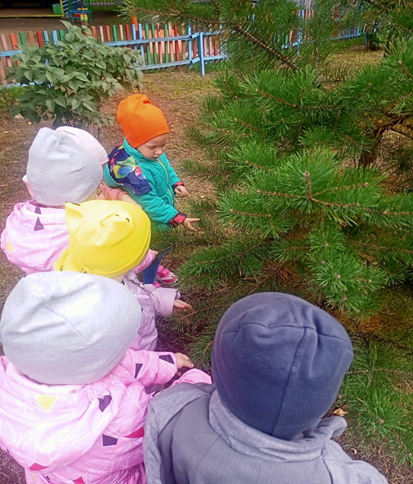
Наблюдение за изменениями в природе

Slide 5
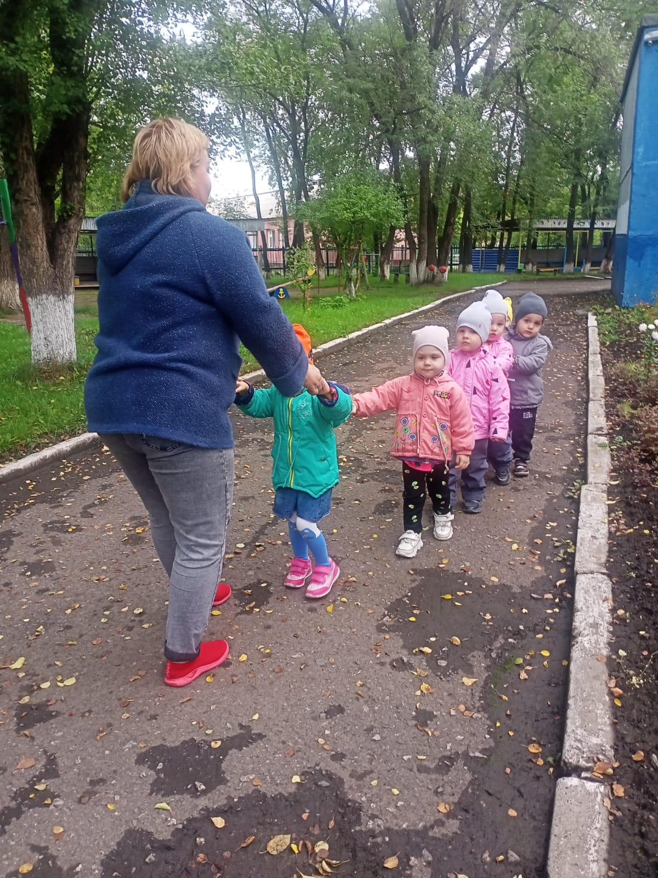
Подвижная игра «Паровоз»

Slide 6
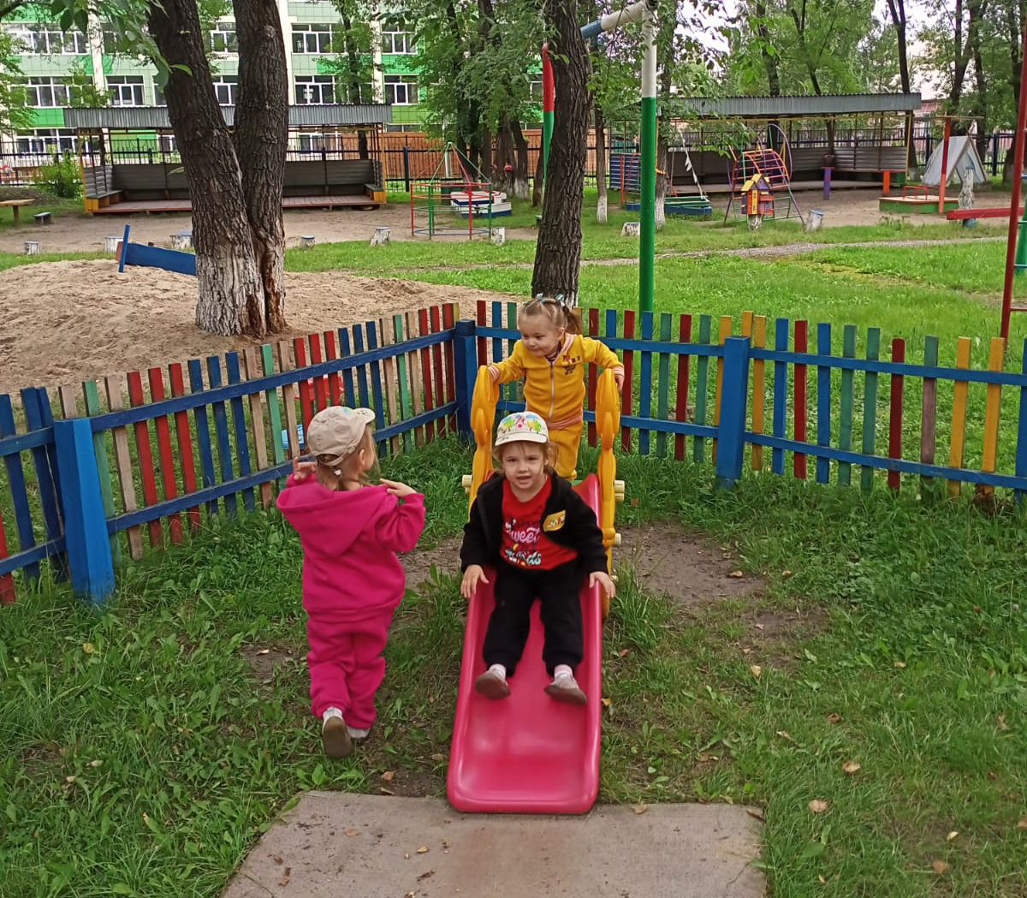
Игровая деятельность

Slide 7
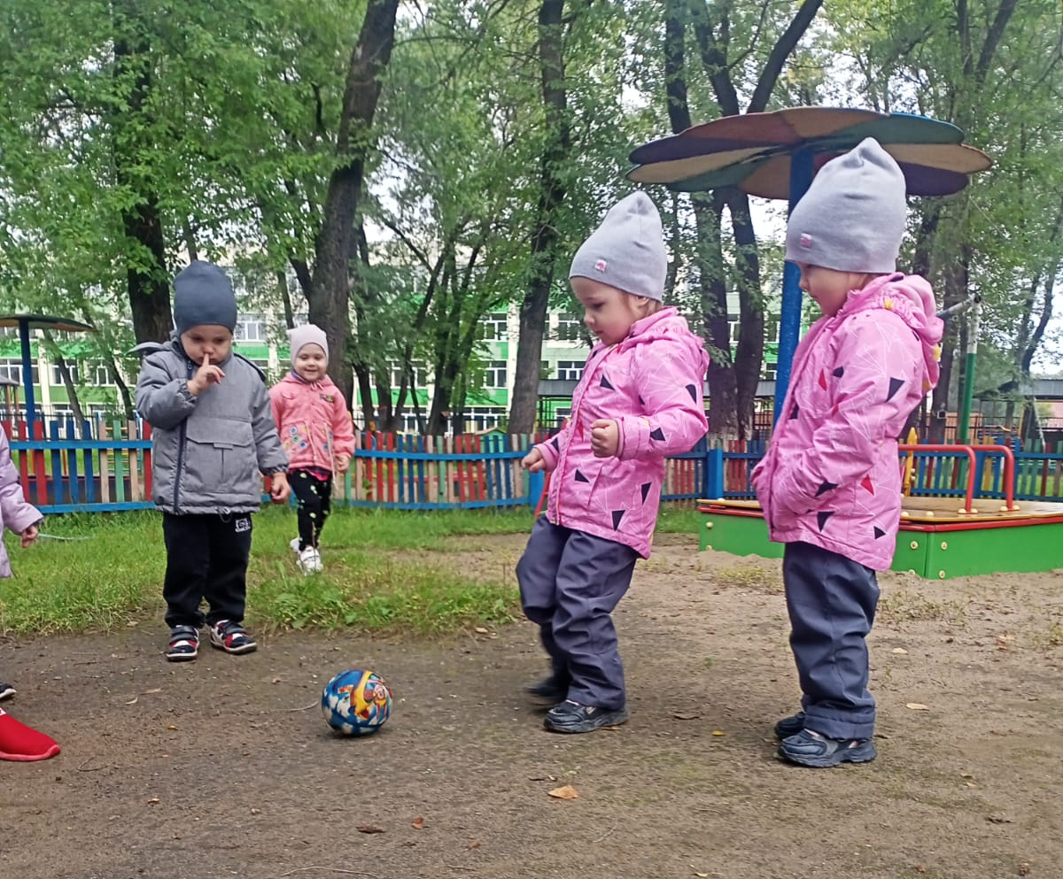
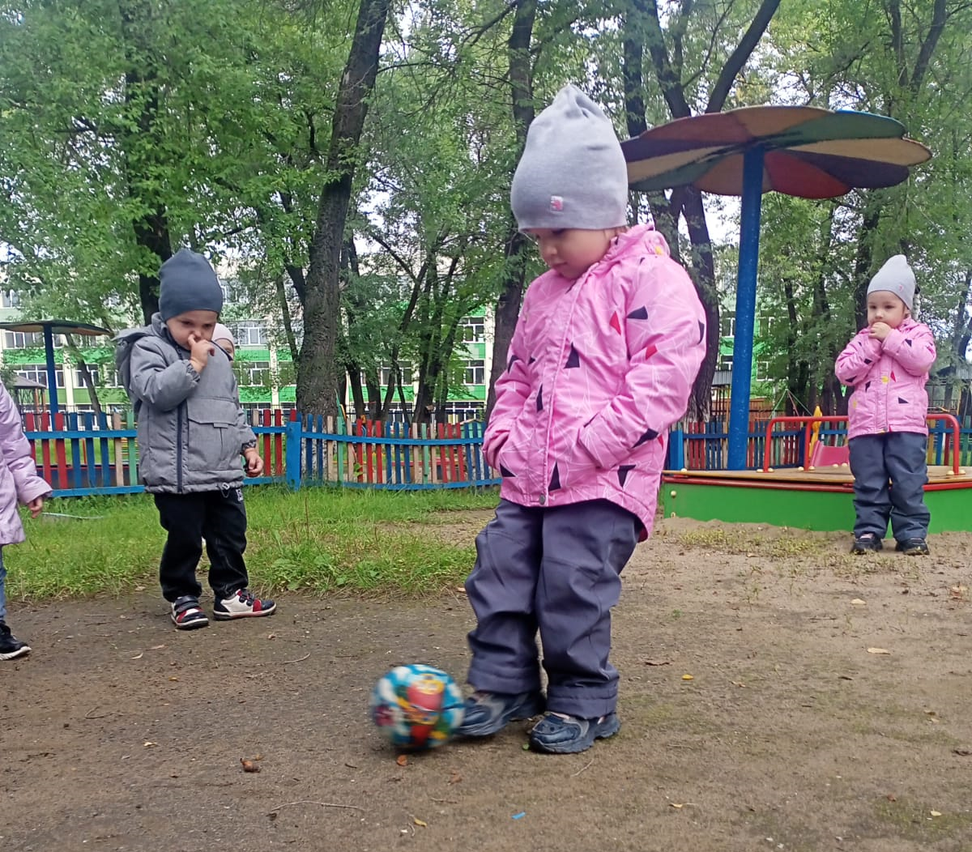
Подвижная игра «Догони мяч»

Slide 8
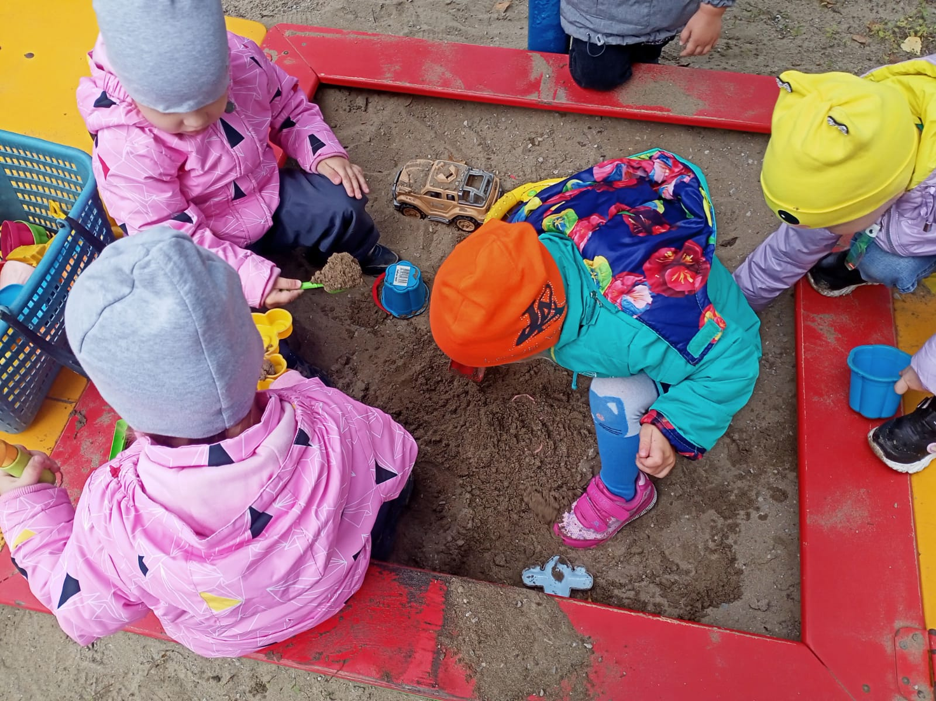
Игровая деятельность

